Slide 1
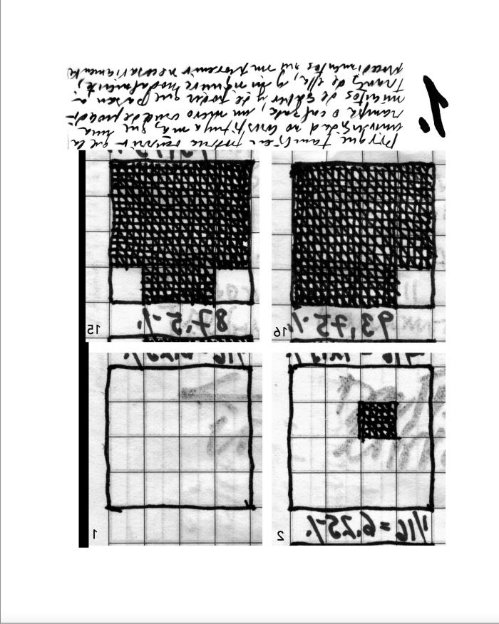
8 láminas para un libro de Willy Thayer (GD-O-0239)
Ocho láminas numeradas, realizadas con plumón y lápiz a tinta sobre papel cuadriculado, con esquemas y anotaciones manuscritas, impresas al revés.

Slide 2
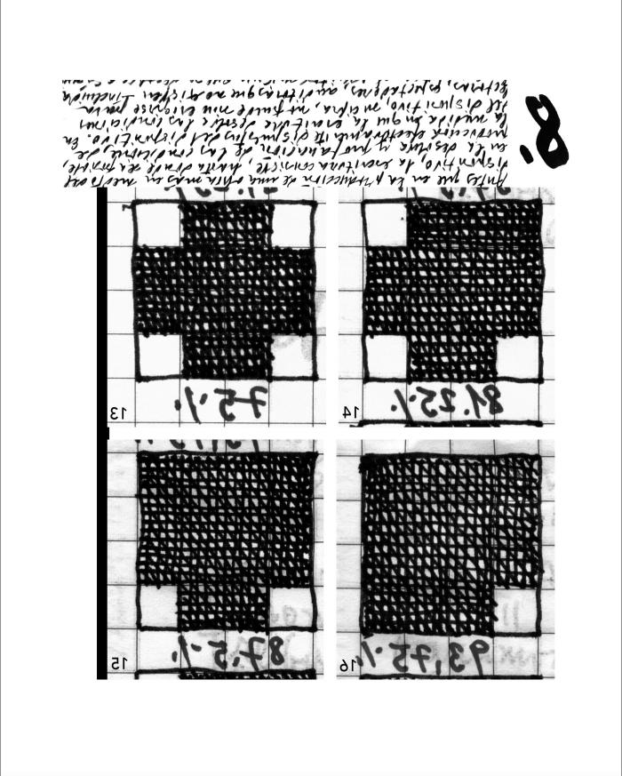
8 láminas para un libro de Willy Thayer Lámina 8 (GD-O-0239.h)
Ocho láminas numeradas, realizadas con plumón y lápiz a tinta sobre papel cuadriculado, con esquemas y anotaciones manuscritas, impresas al revés.

Slide 3
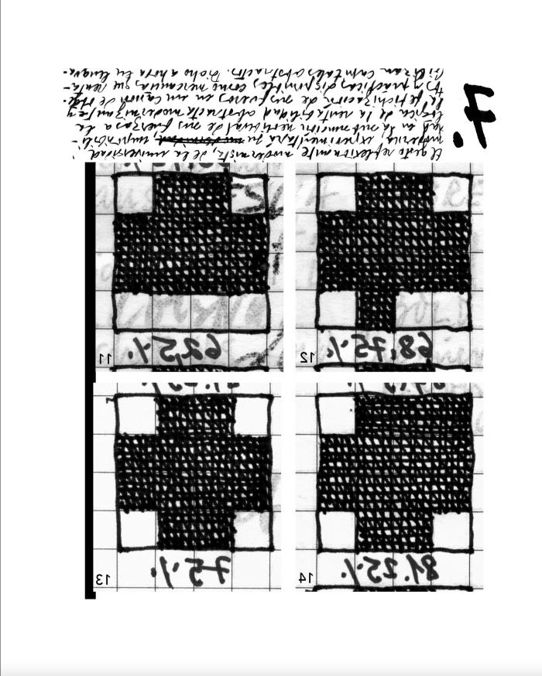
8 láminas para un libro de Willy Thayer Lámina 7 (GD-O-0239.g)
Ocho láminas numeradas, realizadas con plumón y lápiz a tinta sobre papel cuadriculado, con esquemas y anotaciones manuscritas, impresas al revés.

Slide 4
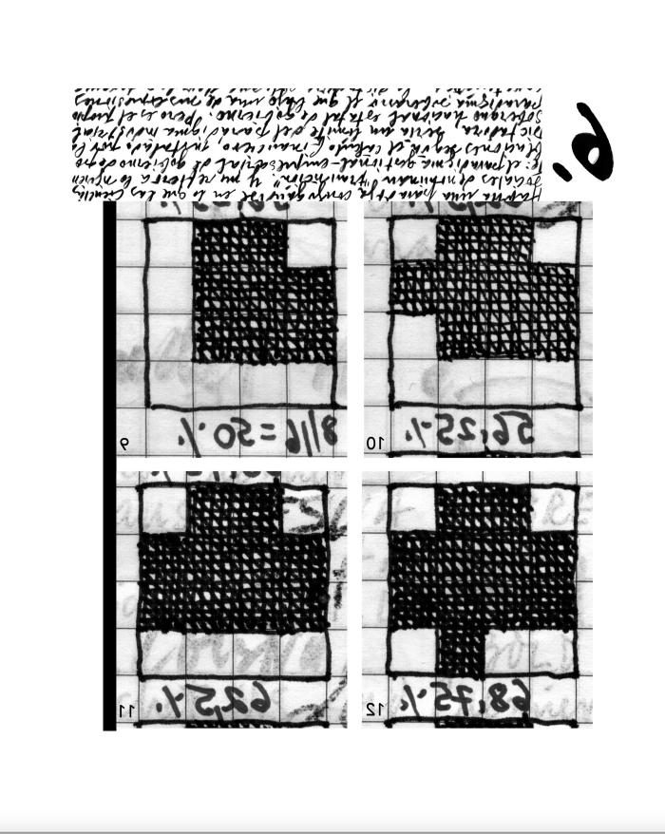
8 láminas para un libro de Willy Thayer Lámina 6 (GD-O-0239.f)
Ocho láminas numeradas, realizadas con plumón y lápiz a tinta sobre papel cuadriculado, con esquemas y anotaciones manuscritas, impresas al revés.

Slide 5
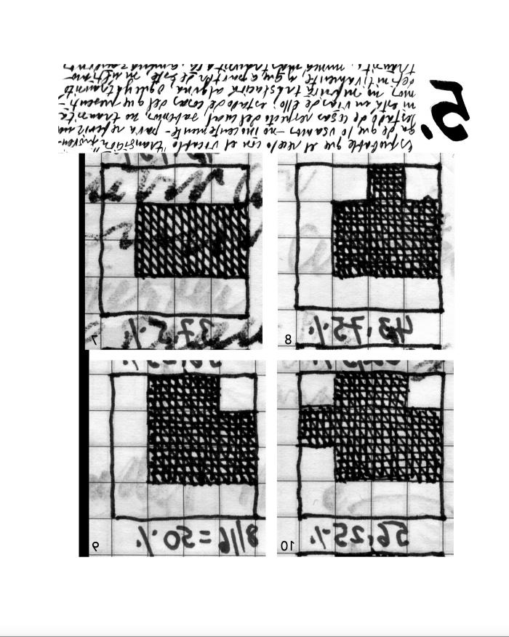
8 láminas para un libro de Willy Thayer Lámina 5 (GD-O-0239.e)
Ocho láminas numeradas, realizadas con plumón y lápiz a tinta sobre papel cuadriculado, con esquemas y anotaciones manuscritas, impresas al revés.

Slide 6
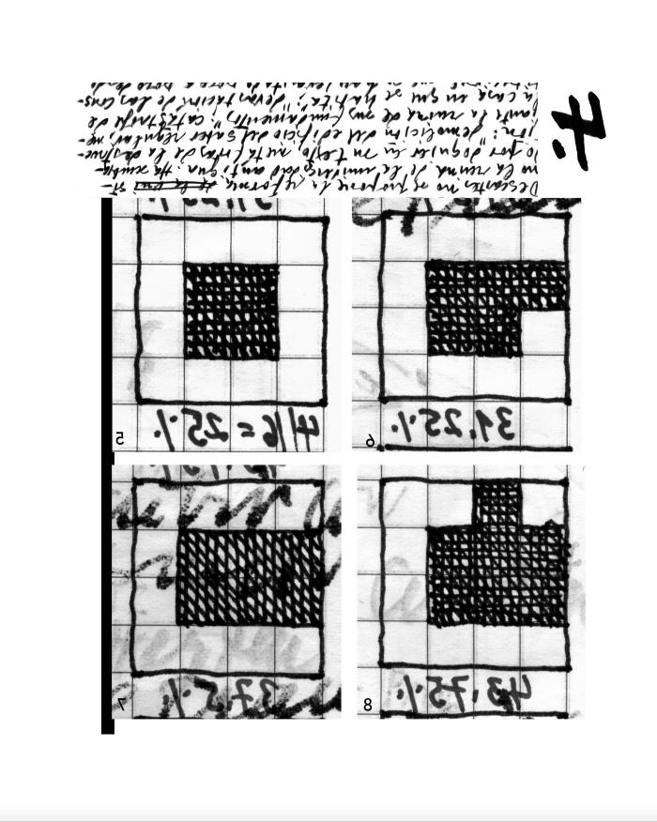
8 láminas para un libro de Willy Thayer Lámina 4 (GD-O-0239.d)
Ocho láminas numeradas, realizadas con plumón y lápiz a tinta sobre papel cuadriculado, con esquemas y anotaciones manuscritas, impresas al revés.

Slide 7
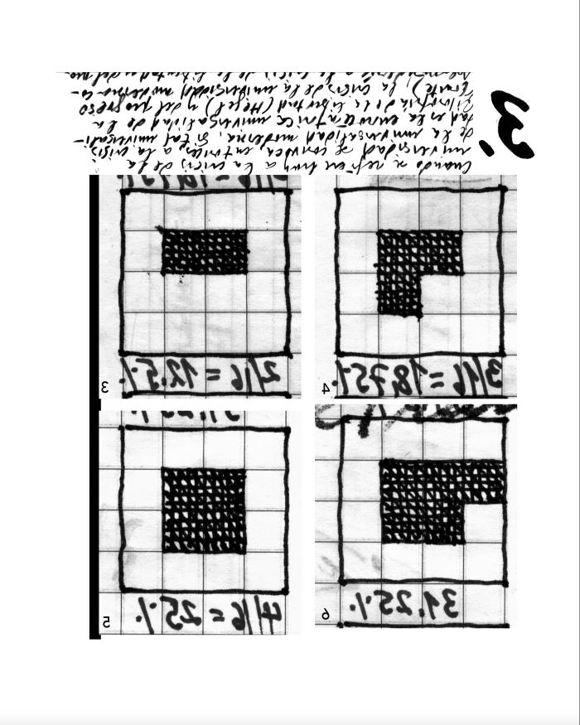
8 láminas para un libro de Willy Thayer Lámina 3 (GD-O-0239.c)
Ocho láminas numeradas, realizadas con plumón y lápiz a tinta sobre papel cuadriculado, con esquemas y anotaciones manuscritas, impresas al revés

Slide 8
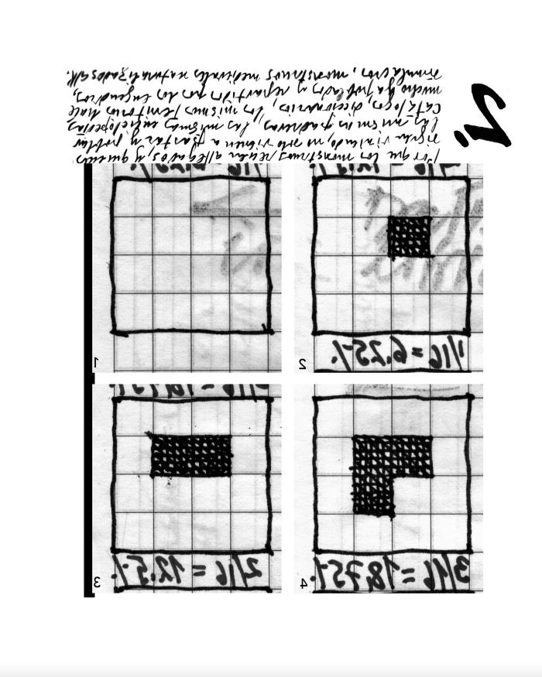
8 láminas para un libro de Willy Thayer Lámina 2 (GD-O-0239.b)
Ocho láminas numeradas, realizadas con plumón y lápiz a tinta sobre papel cuadriculado, con esquemas y anotaciones manuscritas, impresas al revés.

Slide 9
8 láminas para un libro de Willy Thayer Lámina 1 (GD-O-0239.a)
Ocho láminas numeradas, realizadas con plumón y lápiz a tinta sobre papel cuadriculado, con esquemas y anotaciones manuscritas, impresas al revés.

Slide 10
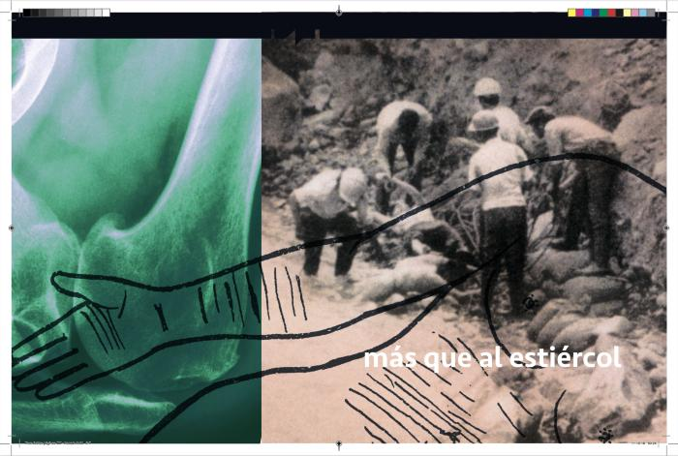
El Estiércol de Heráclito (GD-O-0226.c)

Slide 11
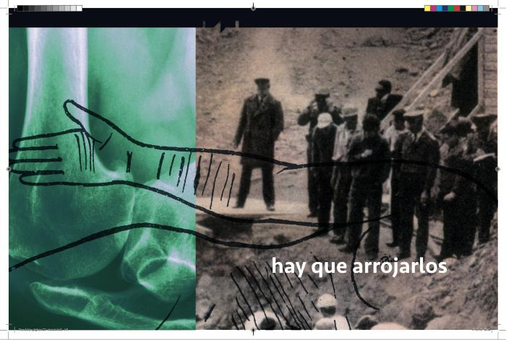
El Estiércol de Heráclito (GD-O-0226.b)

Slide 12
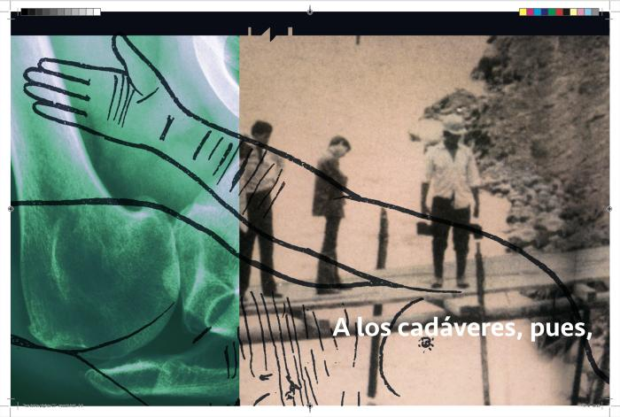
El Estiércol de Heráclito (GD-O-0226.a)

Slide 13
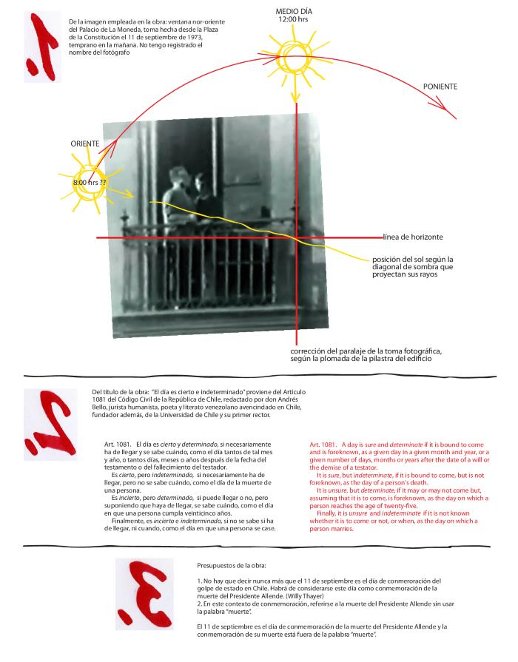
Acerca de la Contraportada de la edición impresa del diario El Clarín del 11 de septiembre de 2013 (GD-O-0221)
Díptico formado por dos láminas en las que se despliegan siete puntos, en la primera del 1 al 3 y en la segunda del 4 al 7, donde el último punto carece de contenido.
En la primera lámina aparece una fotografía en blanco y negros de dos figuras masculinas en un balcón. Un dibujo rodea la imagen, graficando el movimiento del sol según los puntos cardinales y el horario.
Parte del texto que acompaña el punto dos presenta una traducción al inglés escrita en color rojo.
La segunda lámina presenta la misma fotografía en blanco y negro, pero esta vez en menor tamaño, inclinada hacia la derecha e inserta en un dibujo esquemático arquitectónico. El punto cuatro presenta dos de tres textos en castellano escritos en bold, inclinados hacia la derecha, los cuales están conectados linealmente con sus traducciones al inglés escritas en color rojo. Los puntos cinco y seis presentan un texto escrito en color rojo, donde algunas palabras aparecen destacadas al estar escritas en un tamaño tipográfico mayor, en color negro y letra bold. El punto siete no tiene texto ni imagen asociado.
Cada número de los puntos de la obra están realizados en plumón rojo de punta biselada e impresos al revés.

Slide 14
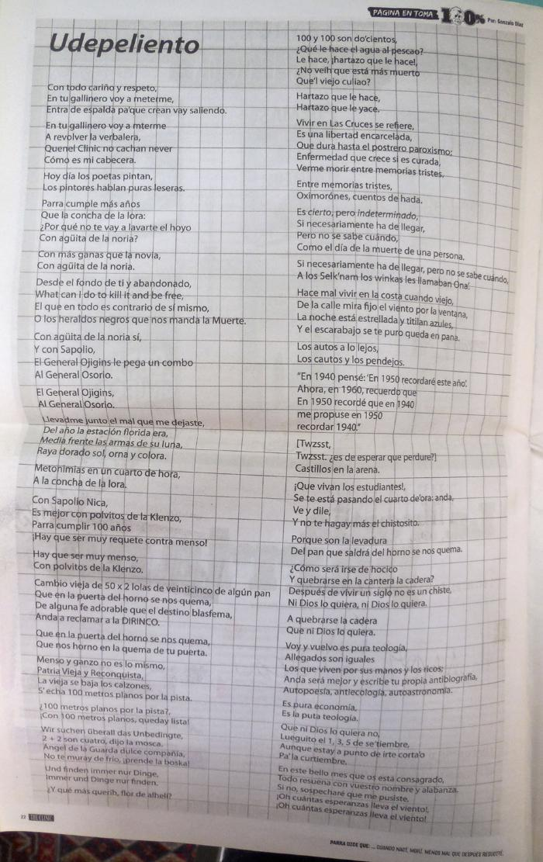
Udepeliento (GD-O-0173)
Texto escrito en letras altas y bajas color negro, justificadas a la izquierda, en dos columnas, sobre cuadrícula tipo cuaderno de matemáticas. Sobre la columna izquierda presenta un título escrito en bold. Cada línea del escrito comienza con mayúscula a pesar de la puntuación del texto.

Slide 15
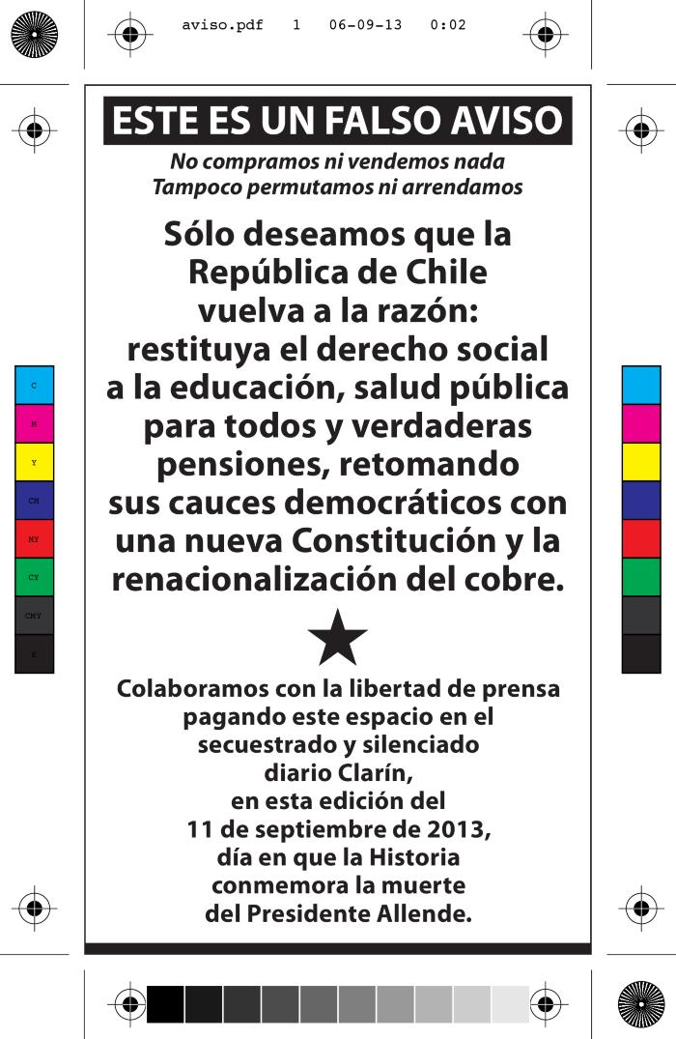
Este es un falso aviso (GD-O-0214)
Obra gráfica formada por un recuadro blanco, rectangular vertical. En su parte superior presenta un título escrito en letras blancas enmarcado en un recuadro negro. hacia abajo se despliega tres conjuntos de textos, cada uno con distinto tamaño tipográfico, todos de color negro. Entre el segundo y el tercero, se observa una estrella negra al centro separándolos.
La imagen de archivo presenta carta de color y blanco y negro, nombre del archivo y líneas de corte.

Slide 16
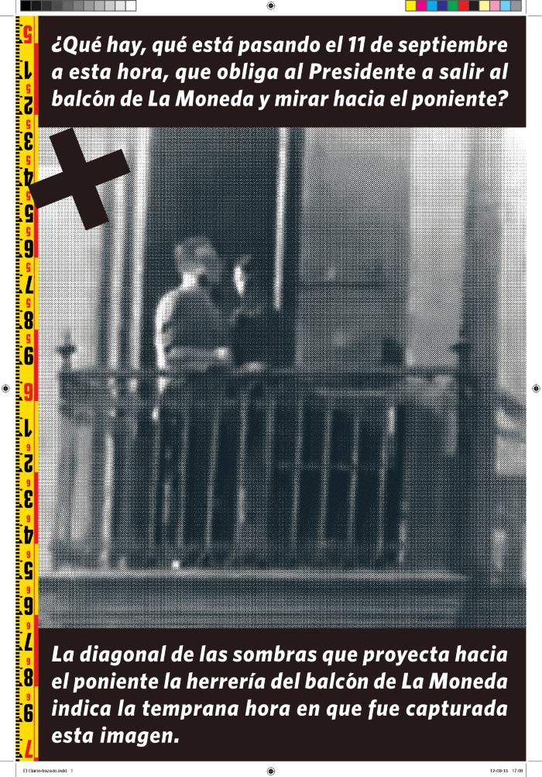
El día es cierto e indeterminado (GD-O-0213)

Slide 17
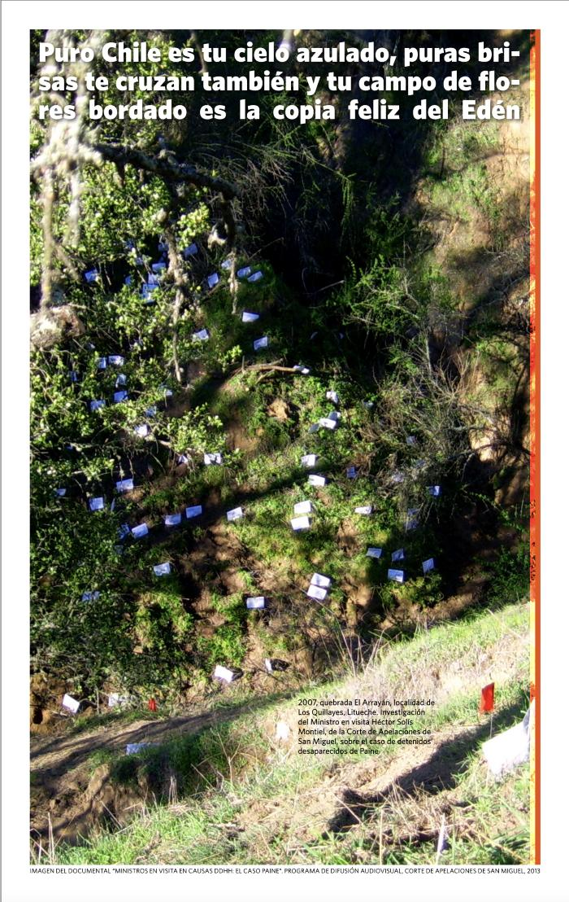
Quebrada El Arrayán, Litueche (GD-O-0212)

Slide 18
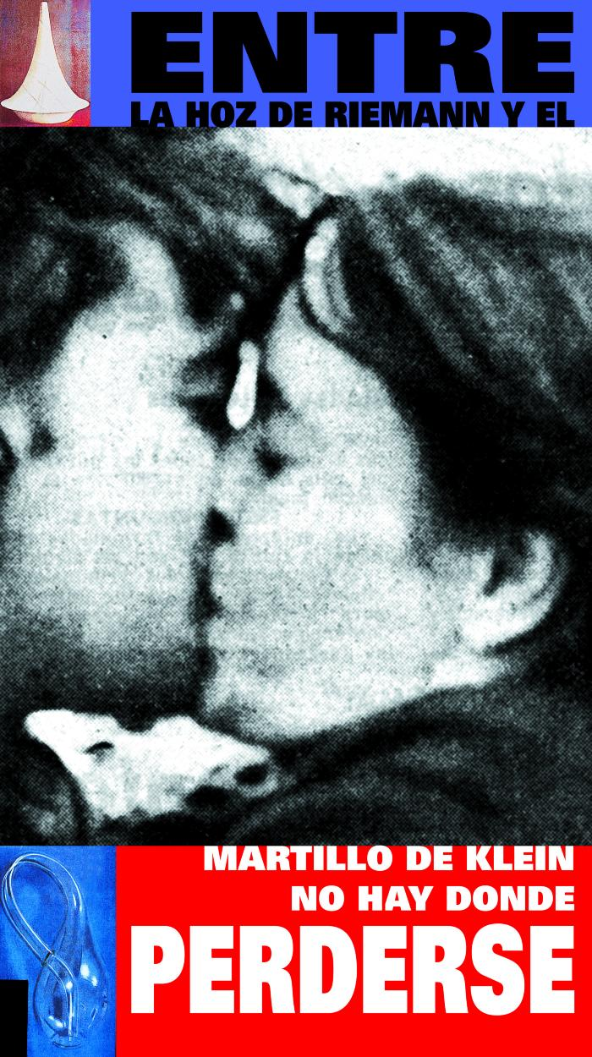
Entre la Hoz y el Martillo no hay donde perderse (GD-O-0210)

Slide 19
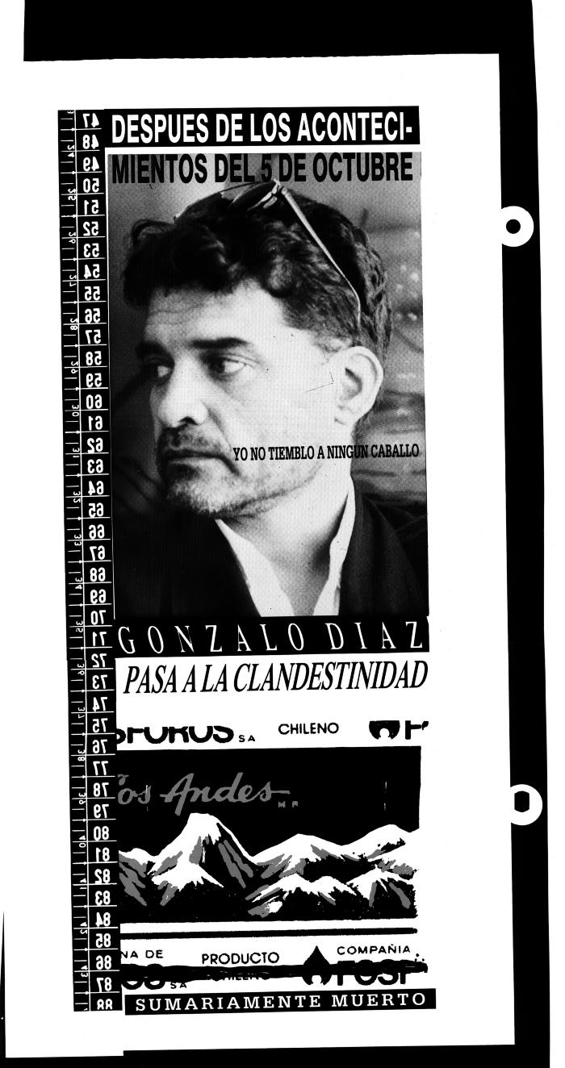
Yo no tiemblo a ningún caballo (GD-O-0209)

Slide 20
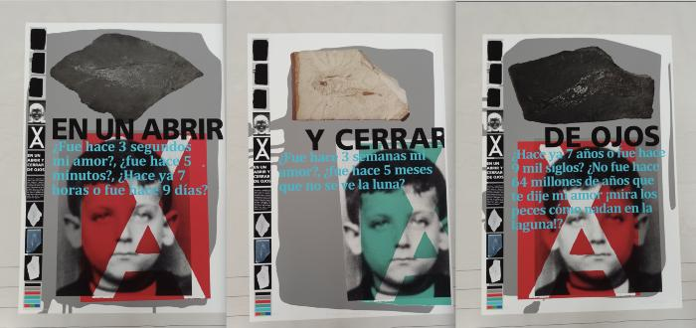
En un Abrir y Cerrar de Ojos (GD-O-0206)
Tríptico, de paneles verticales, que presentan la fotografía en blanco y negro de un niño pequeño que mira fijamente la cámara, dispuesta sobre una zona de bordes irregulares de color gris. Cada fotografía está intervenida por una gráfica traslúcida que tiñe ciertas partes del rostro de rojo o verde. Una frase escrita en letras negras se lee fragmentada a lo. largo de los tres paneles. Bajo este texto se despliega un segundo texto de color celeste. En cada panel se leen frases independientes. En el borde lateral izquierdo se identifica una secuencia de imágenes pequeñas dispuestas verticalmente, donde aparecen el negativo de la fotografía, la intervención gráfica, los petroglifos y los textos.

Slide 21
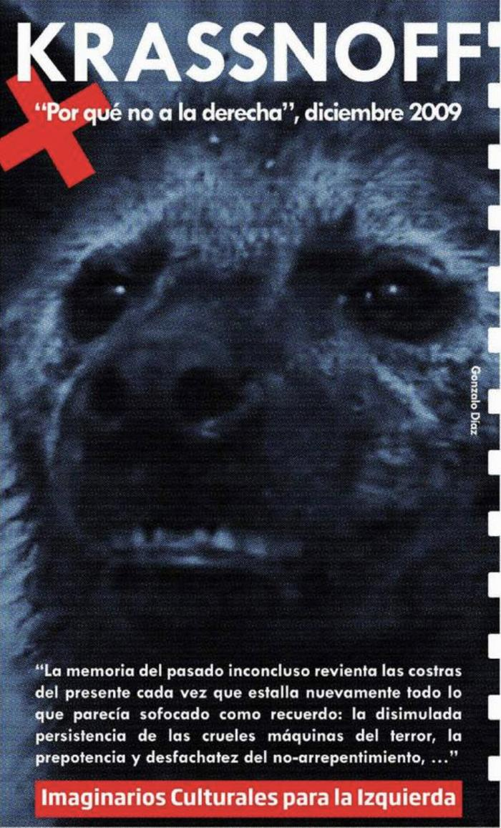
Krassnoff. Por qué no a la derecha (GD-O-0211)

Slide 22
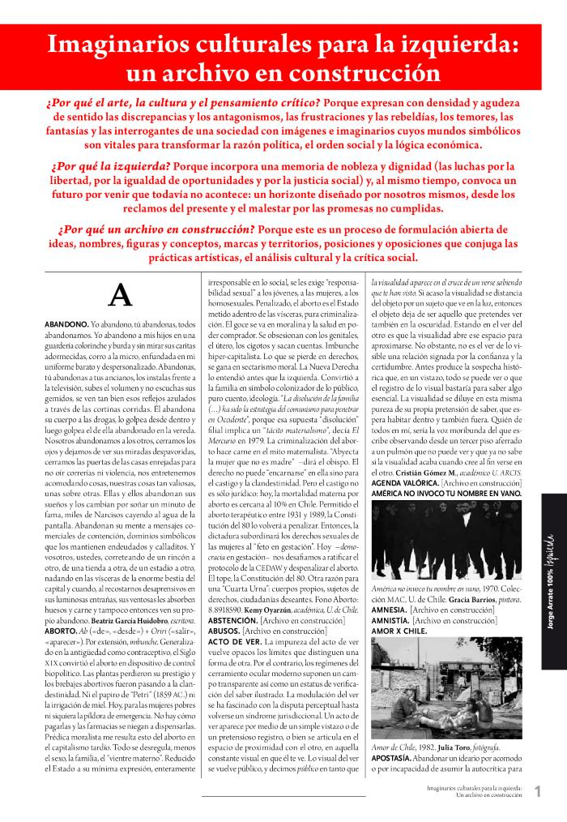
Écfrasis para díptico nacional, en Imaginarios Culturales para la Izquierda: un archivo en construcción (GD-O-0172)
Entrada de diccionario que define la palabra ARTE mediante un texto ecfrásico que describe la imagen de la mujer que se presenta al final de la descripción. La mujer tiene un objeto en la mano izquierda y usa un guante en su mano derecha. Viste un delantal blanco tipo pechera y una toca sobre la cabeza. Usa collar de perlas al rededor del cuello. Un segundo texto ecfrásico se desarrolla bajo la imagen de la mujer. Al final de éste se identifica la figura de un garzón en movimiento. Viste traje negro, corbatín y camisa blanca. En su antebrazo izquierdo lleva un paño y con su mano sostiene una bandeja con una botella. En su mano derecha sostiene otra bandeja con tres copas.

Slide 23
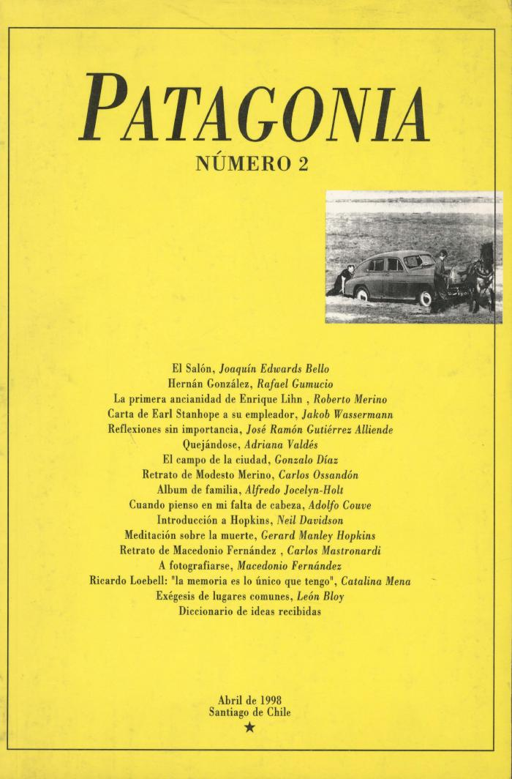
El Campo de la Ciudad (GD-O-0144)
Impresión off-set sobre papel voluminoso y grabado digital sobre papel de algodón de 300 gramos. GD.

Slide 24
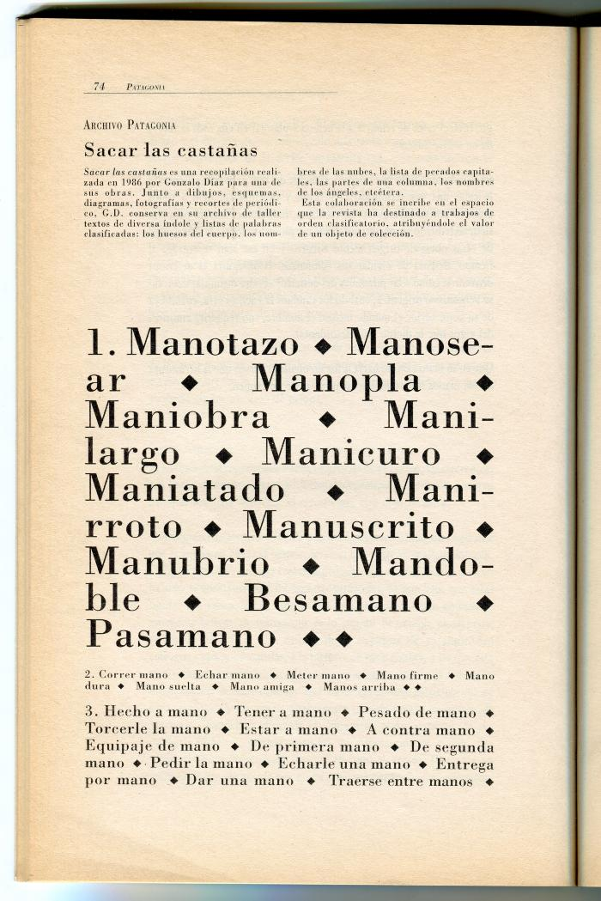
Sacar las castañas (GD-O-0138)
Obra gráfica desplegada en dos páginas (74 y 75) que organiza diez grupos (los números llegan al 11 porque falta el 7) de expresiones relacionadas con las manos, los cuales presentan distintos tamaños tipográficos, siendo los mayores el número uno y el once.

Slide 25
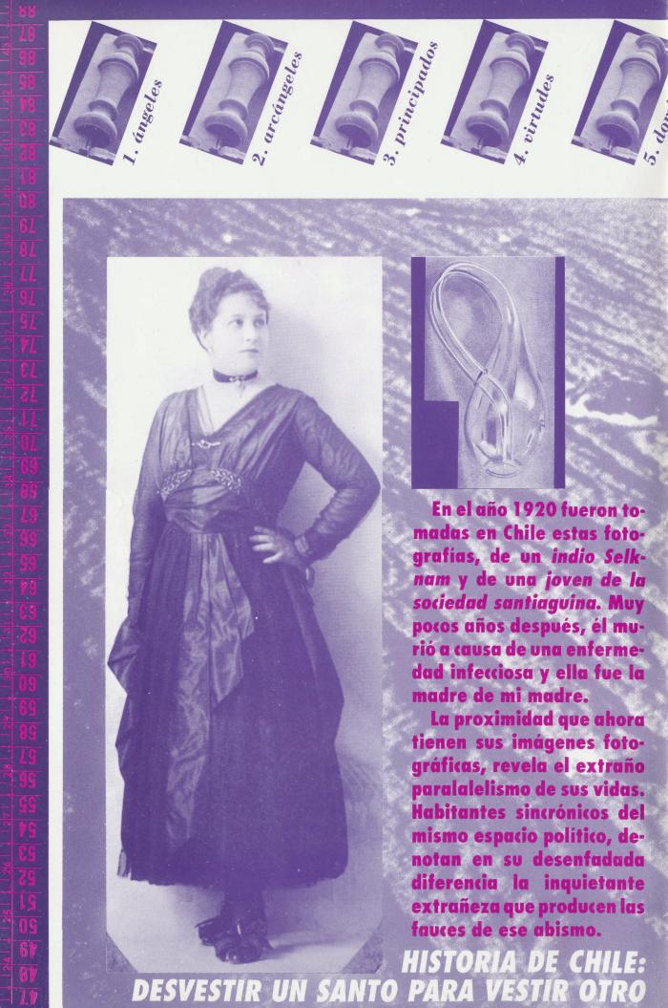
Diseño interior Revista de Critica Cultural N5 (GD-O-0119.b)

Slide 26

Diseño de Portada y Contraportada de la Revista de Critica Cultural N5 (GD-O-0119.a)

Slide 27
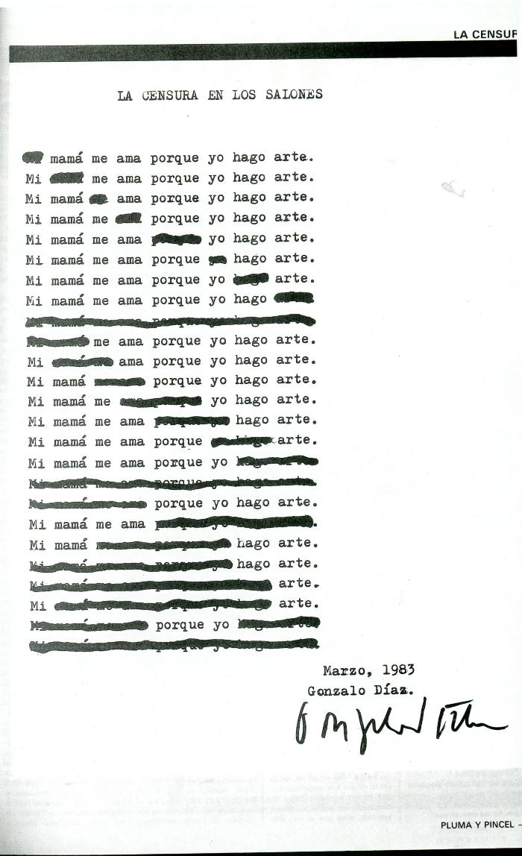
La Censura en los Salones (GD-O-0063)
Obra gráfica, de composición vertical de titulo La Censura en los Salones. Luego un párrafo de 25 versos de la frase Mi mamá me ama porque yo hago arte. Cada frase tiene tachada una palabra de la frase, a contar del décimo verso el ocultamiento es para dos palabras y desde el verso diecisiete es parte de la frase. Fechado en marzo de 1983 y firmado por Gonzalo Díaz.

